Slide 1
Konsolidace v podmínkách v. v. i. Akademie věd ČR
Praha 12. 2. 2016
Brno 15.2.2016
Ing. Dana Pavelková
Ing. Jana Wenclová

Slide 2
Konsolidace účetních výkazů za Českou republiku
http://www.mfcr.cz/cs/verejny-sektor/ucetnictvi-a-ucetnictvi-statu/ucetni-reforma-verejnych-financi-ucetnic/ucetni-vykaznictvi-statu
souhrnné výkazy („rozvaha“, „výkaz zisku a ztráty“, výkaz peněžních toků, příloha) za všechny účetní jednotky, které jsou napojené na státní rozpočet České republiky
konsolidované výkazy sestaví Ministerstvo financí na základě individuálních výkazů

Slide 3
Odesílání výkazů, CSÚIS
Pomocný konsolidační přehled (PKP)
  k datu 31. 12. 2016 do 31. 7. 2017
Vybrané účetní jednotky odesílají výkazy do 25. 2. Pokud po té době upravíte položky týkající se vztahů s těmito jednotkami, nemusí dojít ke správnému vyloučení vzájemných vazeb. (hranice 10 000 000)

Slide 4
Odesílání výkazů, CSÚIS
Zřízení přístupu do CSÚIS pro odeslání výkazů
formulář a postup od MF zveřejníme na Ekonomickém portálu
každá v. v. i. zřizuje přístup a odesílá výkaz sama za sebe
doporučení – zřídit přístup nejpozději do 31. 12. 2016, nejdříve po přenosu konsolidovaných jednotek do CSÚIS (budeme informovat, že je možné žádat o přístup)

Slide 5
Části PKP
Část I. Přehled stavu položek
Část III. Identifikace vzájemných vztahů
Část IV. Přehled podrozvahových položek
Část V. Vysvětlení významných částek

Slide 6
Části PKP
Část V. Vysvětlení významných částek
  podklad pro Přílohu za Českou republiku
překročení 10 % netto aktiv u vyjmenovaných položek
pak 5 nejvýznamnějších položek aktiva brutto, pasiva, náklady, výnosy, podrozvaha
obratová předvaha a 5 největších pohybů (tj. např. 5 nejdražších SW, Staveb, Dodavatelů, …)
je-li stav položky výkazu k 31. 12. nula, významné částky se nevysvětlují
je-li stav položky výkazu k 31. 12. < 10 % netto aktiv, významné částky se nevysvětlují
je-li stav položky např. Stavby k 31. 12. > 10 % netto aktiv a v majetku jsou pouze dvě stavby – v části V. tyto dvě stavby

Slide 7
Výčet konsolidovaných jednotek pro rok 2016
http://www.mfcr.cz/cs/verejny-sektor/ucetnictvi-a-ucetnictvi-statu/ucetni-reforma-verejnych-financi-ucetnic/ucetni-vykaznictvi-statu/vycet-konsolidovanych-jednotek-statu-a-d
zveřejněn 10. 2. 2016
je pevný na celý rok 2016
nové účetní jednotky přibydou až pro rok 2017
kdo je zahrnut pro rok 2016, bude zahrnut i pro 2017 a 2018

Slide 8
Vzájemné odsouhlasení § 22 konsolidační vyhlášky
pro všechny v. v. i AV ČR nastavena stejná hranice pro odsouhlasování – 10 000 000
odsouhlasuje se stav k 31. 12.
je-li stav k 31. 12. nula, vzájemné odsouhlasení neprobíhá
pohledávku/závazek pod 10 000 000 nejste povinni druhé straně odsouhlasovat
hranice je nastavena na stejnou částku, pro kterou bude povinnost MF vysvětlit (na žádost) vzájemné rozdíly ve výkazech konsolidovaných jednotek, pokud se proti sobě nepodaří vyloučit vzájemné vztahy

Slide 9
Metodika účtování pro konsolidaci
není povinná, je doporučená
cílem je správné vyloučení vzájemných vazeb proti partnerovi z konsolidačního celku

Slide 10
Účtování dotací a jejich zachycení v iFIS
Provozní a investiční dotace od zřizovatele

Slide 11
Neinvestiční dotace od zřizovatele
předpis dotace 34611 / 6911x
úhrada 221 / 34611
část použitá na časové rozlišení* 34611 (6911x) / 3848
předpis vratky 6911x /3478
záměna na investiční 6911x/ 916712x
převod do FÚUP 54932 / 91531 bez IČO
čerpání z FÚUP 91531 / 64832 bez IČO
*dotace přijatá např. v roce 2016 je použita na náklady roku 2017, tzn. náklad i výnos je potřeba časově rozlišit

Slide 12
Provozní dotace od zřizovatele
2016
  Předpis nároku na dotaci 34611 / 6911x
  Úhrada, příjem na účet 221 / 34611
  Časové rozlišení* 34611 / 3848
  Záměna za investiční 6911 x/ 916712x
  Převod do FÚUP 54932 / 91531 (čerpání FÚUP 91531 / 64832)
  Vratka nevyčerpané dotace 6911x / 3478
  *dotace přijatá např. v roce 2016 je použita na náklady roku 2017, tzn. náklad i výnos je potřeba časově rozlišit
IČO poskytovatele
Saldo

Slide 13
Nastavení v účtovém rozvrhu
34611 - nárok na neinvestiční dotace dotaci od ústředních institucí
3478 – závazek z titulu vratky neinvestiční dotace ústřední instituci
3848 – časové rozlišení pro použití dotace v následujícím roce
6911 – přijatá dotace institucionální
  V účtovém rozvrhu nastavit účtování i na stranu MD

Slide 14
Nastavení saldokontních účtů
34611 - Typ salda Odběratelské, párování dle VSMB a částky
3478 – Typ salda Dodavatelské, párování dle VSMB a částky

Slide 15
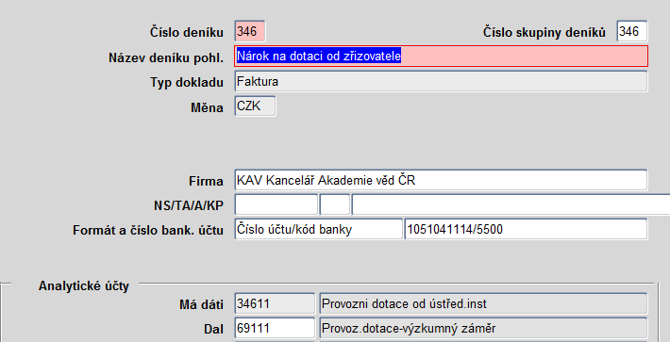
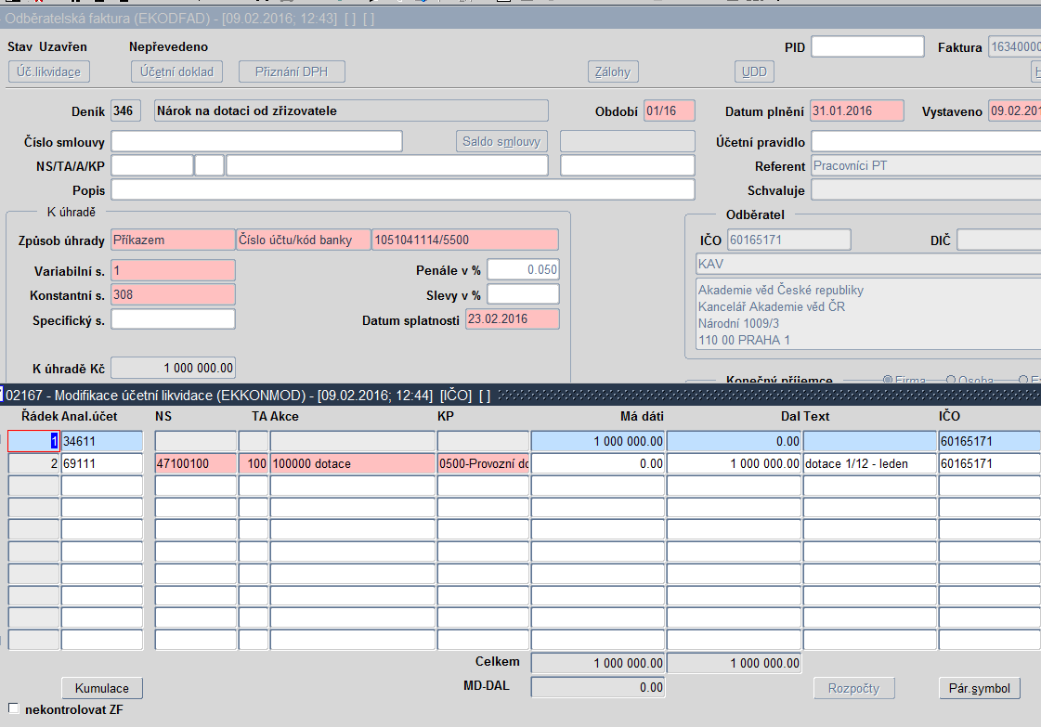
Zápis nároku na dotaci pomocí prvotních dokladů
Mezi odběratelské deníky pořídit nový deník pro nárok na dotaci
Vyplnit Firmu (= poskytovatele), zdroj, kontaci……
Nárok na dotaci zapsat jako vystavenou fakturu (pohledávky) do nového deníku
IČO se přenáší do kontace

Slide 16
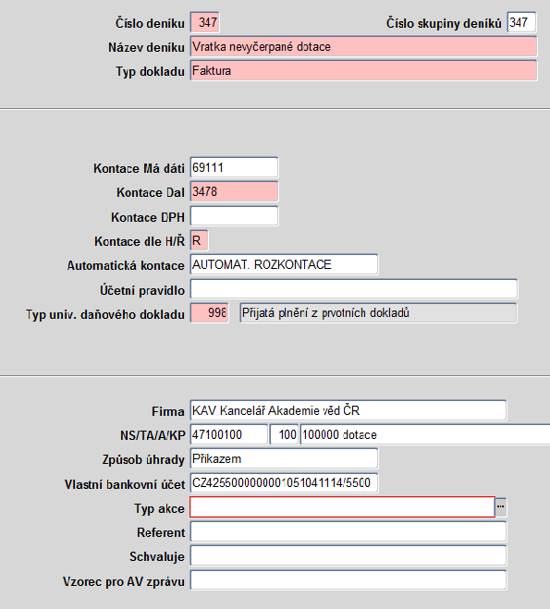
Zápis vratky dotace pomocí prvotních dokladů
Mezi dodavatelské deníky pořídit nový deník pro vratky dotací
Vyplnit Firmu (= poskytovatele), zdroj, kontaci……
Vratku zapsat jako přijatou fakturu (závazek)

Slide 17
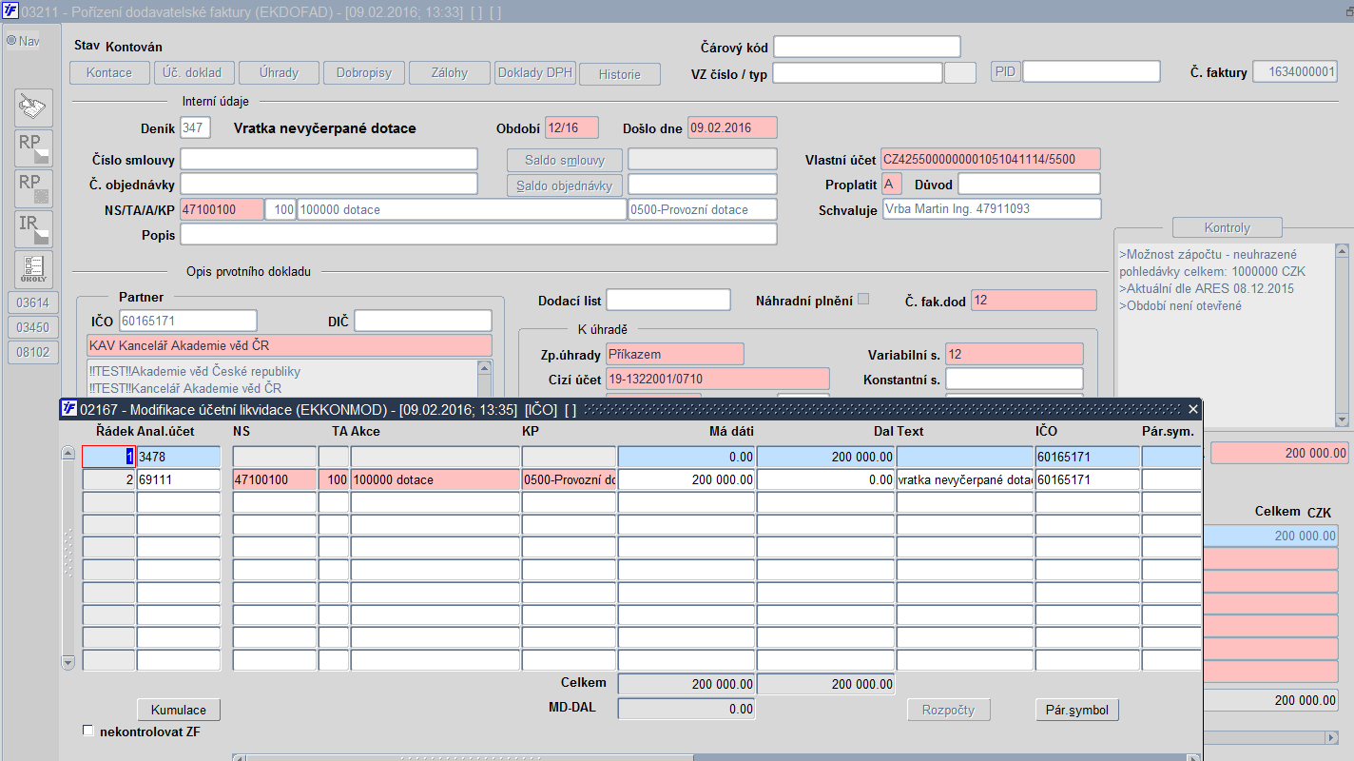

Slide 18
Investiční dotace od zřizovatele
vykazování časově rozlišeného investičního transferu (ČÚS 708, 709 pro vybrané účetní jednotky)
změna oproti původnímu záměru vykazovat investiční dotace jednorázově do výnosů
použije se postup, kterým investiční dotace vykazují všechny vybrané účetní jednotky
investiční dotace se sleduje po celou dobu existence a odepisování z ní pořízeného majetku přes účet 901, který se odepisováním postupně snižuje
účet 901 s IČO poskytovatele dotace
účet 901 se rozdělí na analytiku pro dotace, vlastní zdroje a ostatní

Slide 19
Investiční dotace od zřizovatele
předpis dotace 34621 / 916712x
úhrada 221 / 34621
předpis vratky 916712x /3479
záměna na neinvestiční 916712x / 6911x
převod do FÚUP 916712x / 91532
čerpání z FÚUP 91532 / 9168
použití dotace z FÚUP 9168 / 901 IČO poskyt.

Slide 20
Dodatečné úpravy účtového rozvrhu
  účet 901 – rozdělení i počátečních stavů k 1. 1. 2016 na analytické účty:
  investiční dotace (tj. zůstatková cena majetku pořízeného z dotace)
  vlastní zdroje (tj. zůstatková cena majetku pořízeného z vlastních zdrojů)
  ostatní
  účet 549 – analytiky na zmařené investice a na bankovní poplatky

Slide 21
Vlastní jmění x investiční dotace
Oddělit majetek pořízený z vlastních peněz a majetek pořízený z dotace
Oddělené analytiky pro 901
Správně rozdělit počáteční stavy 901 dle zůstatkových ceny majetku
Sledování IČO poskytovatele investiční dotace na účtu 901
Snižování 901 v důsledku odepisování s IČO poskytovatele dotace
  Evidence IČO poskytovatele na kartách majetku
  Majetek pořízený z dotací před 1.1.2016 – 444
  U „nově“ pořízeného majetku z letošních dotací – IČO poskytovatele
Nutné upravit účetní pravidla pro kontace pohybů majetku
    Doporučení pro úpravy bude rozesláno
    Úpravy provést před výpočtem odpisů za leden 2016
    Možné řešit v rámci konzultace

Slide 22
Účtování dotací a jejich zachycení v iFIS
Provozní dotace od jiných poskytovatelů

Slide 23
Provozní dotace od jiných poskytovatelů – konsolidovaných jednotek
dotace s vypořádáním, tj. záloha a zúčtování v následujícím kalendářním roce
přijetí zálohy 221 / 34710
nejpozději k 31. 12. účtování dohadné položky nebo pohledávky z dotace a výnosu z dotace

Slide 24
Provozní dotace od jiných poskytovatelů – konsolidovaných jednotek
1) varianta s použitím dohadné položky, nejpozději 31. 12.
nárok 3889 / 691321
vypořádání dotace v následujícím roce
vyúčtování zálohy 34611 / 3889
34710 / 34611
vrácení nevyčerpané zálohy 34710 / 221
nárok na doplatek 34611 / 691321

Slide 25
Provozní dotace od jiných poskytovatelů – konsolidovaných jednotek
2) varianta s použitím zvláštní analytiky pohledávky, nejpozději 31. 12.
nárok 346113 / 691321
vypořádání dotace v následujícím roce
vyúčtování zálohy 34710 / 346113
vrácení nevyčerpané zálohy 34710 / 221
nárok na doplatek 34611 / 691321

Slide 26
Provozní dotace od jiných poskytovatelů
2016
  Přijetí zálohy na dotaci 221 / 34710
  Proúčtování nároku k 31.12.
    Varianta s dohadnou položkou 3889 / 691321
    Varianta se zvláštní analytikou pohledávky 346113 / 691321
2017
  Vypořádání nároku na dotace
    Varianta s dohadnou položkou 34611 / 3889
    34710 / 34611
    Varianta se zvláštní analytikou pohledávky 34710 / 346113
  Vratka nevyčerpané zálohy 34710 / 221
  Nárok na doplatek 34611 / 691321
IČO poskytovatele
Saldo
nebo
BÚD
V případě použití zvláštní analytiky účtovat buď přímo BÚD včetně zálohy a případné vratky nebo přes pomocný účet

Slide 27
Provozní dotace od jiných poskytovatelů – dopad do PKP
2016
  Přijetí zálohy na dotaci 221 / 34710
  Proúčtování nároku k 31.12.
    Varianta s dohadnou položkou 3889 / 691321
    Varianta se zvláštní analytikou pohledávky 346113 / 691321
2017
  Vypořádání nároku na dotace
    Varianta s dohadnou položkou 34611 / 3889
    34710 / 34611
    Varianta se zvláštní analytikou pohledávky 34710 / 346113
  Vratka nevyčerpané zálohy 34710 / 221
  Nárok na doplatek 34611 / 691321
PKP řádek Dohadné položky
nebo
PKP řádek Závazky vůči ústředním institucím
PKP řádek Pohledávky za ústředními institucemi
PKP řádek Výnosy z transferů

Slide 28

Nastavení v účtovém rozvrhu
34611 - nárok na neinvestiční dotace dotaci od ústředních institucí
34710 - Přijatá záloha na neinvestiční dotaci
3889 - Dohadná položka aktivní – nárok na neinvestiční dotaci
nebo
346113 - Neinvestiční dotace od ústředních inst. – hl. řešitel (PKP – dohad)
POZOR –neúčtovat na tento účet jiný typ pohledávky za ústředními institucemi

Slide 29
Nastavení saldokontních účtů
34611 - Typ salda Odběratelské, párování dle VSMB a částky
34710 – Typ salda Odběratelské, párování dle částky

Slide 30
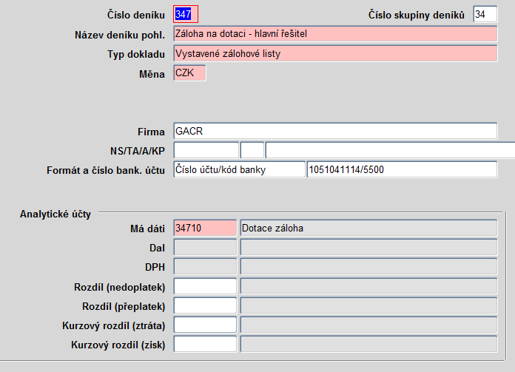
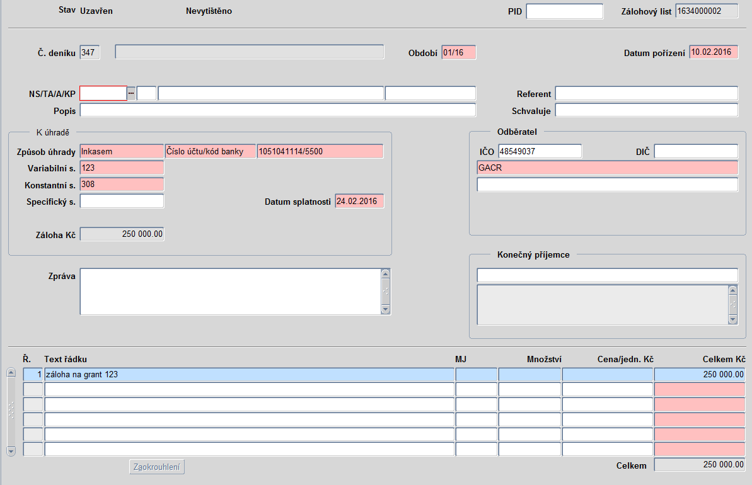
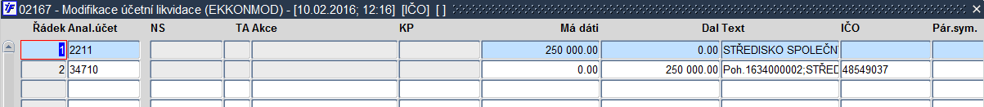
Zápis nároku na dotaci pomocí prvotních dokladů
Zálohový list
Mezi odběratelské deníky pořídit nový deník pro zálohu na dotaci
Vyplnit Firmu (= poskytovatele), zdroj, kontaci……
Zálohu na dotaci zapsat jako vystavený zálohový list (pohledávky) do nového deníku
Spárovat se zaslanými penězi
IČO se přenáší do kontace
Saldo – párování pohledávek

Slide 31
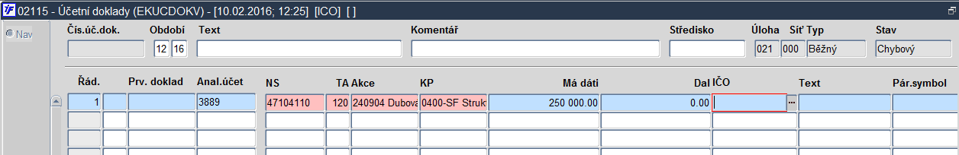
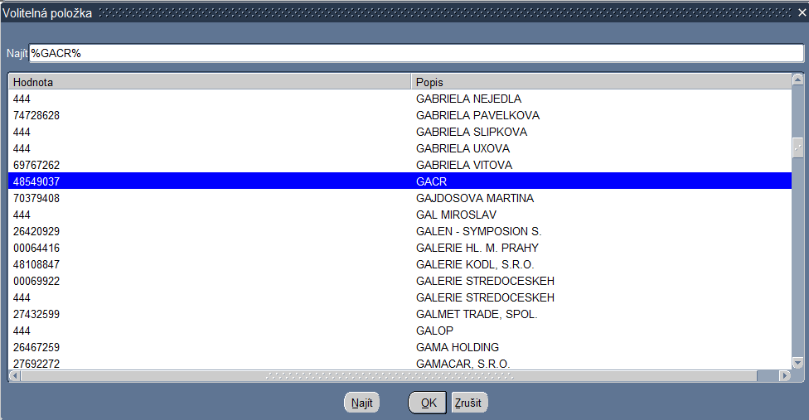
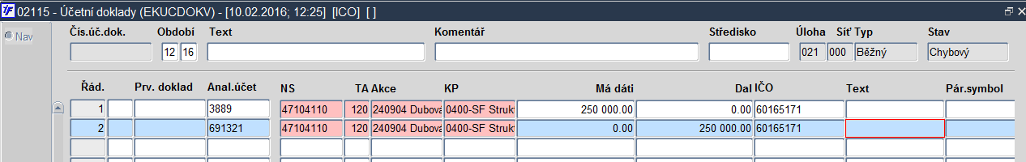

Nárok na dotaci k 31.12.20XX varianta s dohadnou položkou
Nárok na dotaci k 31.12. zapíšeme pomocí běžného účetního dokladu
Do sloupce IČO vybereme z nabídky vhodné IČO
Pro kopie řádku, pole můžeme využít volby Ctrl + F10, Ctrl + F9

Slide 32
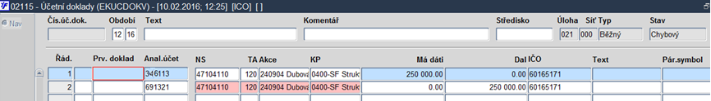
Nárok na dotaci k 31.12.20XX varianta se zvláštní analytikou
Nárok na dotaci k 31.12. zapíšeme pomocí běžného účetního dokladu
Do sloupce IČO vybereme z nabídky vhodné IČO
Pro kopie řádku, pole můžeme využít volby Ctrl + F10, Ctrl + F9

Slide 33
Vyúčtování zálohy v následujícím roce
Využití dohadné položky
  Standardní vyúčtování zálohy
    Zapíšeme pohledávku
    Přitáhneme zálohu
  Vratka zůstane „viset“ na generovaném závazku (uhradíme)
  Nárok na doplatek bude součástí pohledávky
Využití zvláštní analytiky
  O přijaté záloze neúčtujeme přes prvotní doklad
    Přijatou zálohu máme zaúčtovanou přes účetní likvidaci banky
    Proúčtování provedeme běžným účetním dokladem
    Vratku, doplatek proúčtujeme pouze na bance
  O přijaté záloze jsme účtovali přes prvotní doklad
    Přijatou zálohu máme na generovaném závazku
    Provedeme standardní vyúčtování zálohy (přes saldokontní účet – 34611, jiný např. 395)
Vystavený zálohový list
Příjem peněz v bance
Generovaný závazek
Přijatá faktura – zúčtování zálohy
Doplatek, vratka přes banku

Slide 34
Dotace se spolupříjemci
Je poskytovatel konsolidovaná jednotka? ANO
  je potřeba si ověřit, zda vykazuje dotaci pouze s IČO hlavního řešitele (GA ČR, TA ČR), nebo po jednotlivých spolupříjemcích
jsem hlavní řešitel
poskytovatel vykazuje pouze IČO hlavního řešitele – vykazuji i část spolupříjemců
v. v. i. je tak pro PKP v pozici poskytovatele dotace a vykazuje Náklady na transfery
(spolupříjemcům připomenout, jsou-li konsolidovanými jednotkami, že vykazují IČO hlavního řešitele, NE POSKYTOVATELE)

Slide 35
Dotace se spolupříjemci
jsem hlavní řešitel
poskytovatel vykazuje IČO jednotlivých řešitelů – vykazuji pouze svoji část
jsem spolupříjemce
poskytovatel vykazuje pouze IČO hlavního řešitele – vykazuji IČO hlavního řešitele
poskytovatel vykazuje IČO jednotlivých řešitelů – vykazuji svoji část s IČO poskytovatele

Slide 36
Dotace se spolupříjemci – jsem hlavní řešitel
přijatá platba je zálohou na dotaci
dotace se vypořádává v následujícím kalendářním roce
nejpozději k 31. 12. v roce poskytnutí zálohy dohadná položka (nebo pohledávka) a výnos z dotace
přijetí zálohy hlavní řešitel 221 / 34710
přijetí zálohy pro spolupříjemce 221 / 34715
odeslání zálohy spolupříjemci 378 / 221 IČO spolupříjemce

Slide 37
Dotace se spolupříjemci – jsem hlavní řešitel
1) varianta s použitím dohadné položky, nejpozději 31. 12.
nárok hlavního řešitele 3889 / 691321
nárok spolupříjemce 38891 / 69136
očištění výnosů o část spolupříjemce 69136 / 378 IČO spolupříjemce
vypořádání dotace v následujícím roce
vyúčtování dotace hlavního řešitele 34611 / 3889
34710 / 34611
vyúčtování dotace spolupříjemce 346114 / 38891
34715 / 346114

Slide 38
Dotace se spolupříjemci – jsem hlavní řešitel
2) varianta s použitím zvláštní analytiky pohledávky z dotace, nejpozději 31. 12.
nárok hlavního řešitele 346113 / 691321
nárok spolupříjemce 346114 / 69136
očištění výnosů o část spolupříjemce 69136 / 378 IČO spolupř.
vypořádání dotace v následujícím roce
vyúčtování dotace hlavního řešitele 34710 / 346113
vyúčtování dotace spolupříjemce 34715 / 346114

Slide 39
Provozní dotace od jiných poskytovatelů máme spolupříjemce
2016
  Přijetí zálohy na dotaci
    Část pro hlavního řešitele 221 / 34710
    Část pro spolupříjemce 221 / 34715
  Přeposlání části spolupříjemci 378 / 221
  Proúčtování nároku k 31.12.
    Varianta s dohadnou položkou
      Nárok hlavního řešitele 3889 / 691321
      Nárok spolupříjemců 38891 / 69136
      Očištění výnosů o část spolupříjemce 69136 / 378
    Varianta se zvláštní analytikou pohledávky
      Nárok hlavního řešitele 346113 / 691321
      Nárok spolupříjemců 346114 / 69136
      Očištění výnosů o část spolupříjemce 69136 / 378
IČO poskytovatele
Saldo
BÚD
IČO spolupříjemce
nebo

Slide 40
Provozní dotace od jiných poskytovatelů máme spolupříjemce
nebo
2017
Vypořádání nároku na dotace
  Varianta s dohadnou položkou
    Vyúčtování zálohy hlavního řešitele 34611 / 3889
    34710 / 34611
    Vyúčtování zálohy spolupříjemce 346114 / 38891
    34715 / 346114
  Varianta se zvláštní analytikou pohledávky
    Vyúčtování zálohy hlavního řešitele 34710 / 346113
    Vyúčtování zálohy spolupříjemce 34715 / 346114
IČO poskytovatele
Saldo
BÚD
V případě použití zvláštní analytiky účtovat buď přímo BÚD včetně zálohy a případné vratky nebo přes pomocný účet

Slide 41
Nastavení v účtovém rozvrhu
34710 - Přijatá záloha na neinvestiční dotaci
34715 - Přijatá záloha na neinvestiční dotaci pro spolupříjemce
  69136 - Provozní dotace patřící spolupříjemci - V účtovém rozvrhu nastavit účtování i na stranu MD
3889 - Dohadná položka aktivní – nárok na neinvestiční dotaci
346113 - Neinv. dotace od ústředních inst. – hl. řešitel (PKP – dohad)
38891 - Dohadná položka aktivní – nárok na neinv. dotaci pro spolupříjemce
346114 - Neinv. dotace od ústř. institucí pro spolupříjemce (PKP dohad)
nebo
POZOR –neúčtovat na tento účet jiný typ pohledávky za ústředními institucemi
nebo

Slide 42
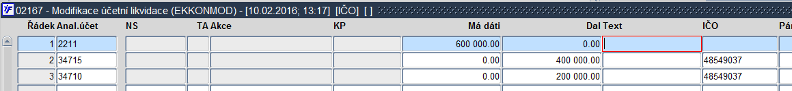
Provozní dotace se spolupříjemci
Přijetí zálohy
  Postup analogický s předchozí variantou
  Používáme-li prvotní doklady => dva deníky (pro nás, pro spolupříjemce)
  Používáme-li BÚD – v rámci účetní likvidace platby rozúčtovat na dva závazky
  POZOR na účtech 34710 a 34715 vykazujeme IČO poskytovatele
Odeslání zálohy spolupříjemcům
  Je nutné zaúčtovat účetní likvidací na bance (ruční párování závazků, účetní likvidace řádku)
  POZOR na účtu 378 uvádíme IČO spolupříjemce

Slide 43



Použití deníku, prvotních dokladů
Výhody
Nevýhody
Údaje z deníku se přebírají do prvotního dokladu a do kontace
IČO, kód se přenáší do kontace
Zvláštní číselná řada prvotních dokladů jen pro dotace
Párování předpisů s pohyby na bance
Prvotní doklady lze kopírovat
Musíme založit potřebné deníky
Zapsat prvotní doklad (čas)

Slide 44
Zapisování přes BÚD
Výhody
Nevýhody
Nemusím si vytvářet deník, prvotní doklady
BÚD se dají kopírovat
Vhodné pro jednoduché situace, pár grantů za rok
IČO, kód musím do kontace dotahovat ručně (výběrem z listu)
Snadněji udělám chybu
Nedochází k párování, zůstatek není podložen saldem
Při větším počtu přijatých záloh na dotace hůře kontrolovatelné

Slide 45
Refundace mezi konsolidovanými jednotkami
v. v. i. vynaloží náklad a následně ho sníží a vystaví pohledávku proti AV
1) jednalo se o závazek např. k zaměstnanci, tj. k osobě mimo konsolidační celek, asi častější situace
v. v. i.
518/221 IČO 444
378/518 IČ0 AV ČR
AV ČR
518/221 IČO v. v. i.
vzájemná vazba v. v. i. a AV ČR se vyloučí, zůstane náklad uskutečněný mimo konsolidační celek (s IČO 444)

Slide 46
Refundace mezi konsolidovanými jednotkami
2) jednalo se o náklad vynaložený vůči jiné konsolidované jednotce
v. v. i.
518/221 IČO konsolidovaného partnera
378/518 IČO AV ČR
AV ČR
518/221 IČO v. v. i.
vyloučí se vazba v. v. i. a AV ČR a vyloučí se i vazba v. v. i. a konsolidovaného partnera

Slide 47
Číselník organizací
Specifika související s PKP

Slide 48
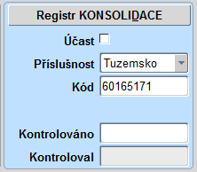

Číselník organizací
V hlavičce záznamu nová pole:
Příslušnost
Kód
  IČO (u tuzemských)
  Kód země
  Kód organizace
Účast

Slide 49
Číselník organizací
U každého platného záznamu nutné vyplnit Kód konsolidace
  Co se stane, když nebude uveden?
  Nebude co přenášet do volitelné položky 10
  V účetním dokladu bude nutné vyplnit ručně (bez výběru z listu)
  IČO (kód) je nutné evidovat i pro banky, u kterých máme vedeny účty
Pro vyhledávání organizací bez kódu nastaven filtr
Společné záznamy v číselníku organizací nejsou
  Zbývajícím ukončena platnost
  Nové záznamy již pořizujeme jako vlastní, ne společné

Slide 50
Účtový rozvrh
rekapitulace

Slide 51
Účtový rozvrh
69136, 6911 – nastavit účtování na stranu MD i stranu DAL
346113 jen pro variantu zvláštní analytiky
346114 ve výkazu PKP budou nastaveny mezi Dohadné položky
901 rozdělit na vlastní jmění, přijaté transfery a ostatní
Dlouhodobé pohledávky
Opravné položky k pohledávkám
Tržby z prodeje majetku v požadovaném členění

Slide 52
Účetní závěrka
Co nás čeká a nemine

Slide 53
Účetní závěrka
Doklad s rozpisem saldo účtů podle IČO partnerů do počátečních stavů 2016
Rozpis nesaldo účtů, u kterých je povinnost sledovat partnera
Rozpis počátečních stavů 901 na:
  Majetek pořízený z vlastních prostředků
  Majetek pořízený z investičních dotací
  Ostatní
Nastavení jednotlivých analytických účtů 901 do PKP

Slide 54
Další specifika PKP

Slide 55
Další specifika PKP
Přepočtený počet zaměstnanců – předformulář sestavy
Podrozvaha nastavena individuálně
Členění 901 do výkazu individuálně
Část V. - Vysvětlení významných částek
  Vypočítat hladinu významnosti
  Podklad pro vysvětlení významných položek
  Připravená struktura výkazu

Slide 56
Další specifika PKP
Před závěrkou za rok 2016
  Kontrola individuálních nastavení (podrozvaha, členění 901)
  Odsouhlasení vzájemných pohledávek a závazků s ostatními konsolidujícími subjekty
  Sestavení výkazu za otevřené účetní období (alespoň zkušebně)

Slide 57
Dotazy
konsolidace@kav.cas.cz
http://ekonomicke.avcr.cz/
http://eis.cas.cz/

